Slide 1
স্বাগতম

Slide 2
পরিচিতি
শিক্ষক
পাঠ
মোঃ ফজলে রাব্বী
সহকারী শিক্ষক (বিজ্ঞান)
আন্দুলবাড়ীয়া মাধ্যমিক বালিকা বিদ্যালয়
জীবননগর, চুয়াডাঙ্গা ।
শ্রেণীঃ- ৮ম
বিষয়ঃ- বিজ্ঞান
অধ্যায়ঃ- অষ্টম।

Slide 3
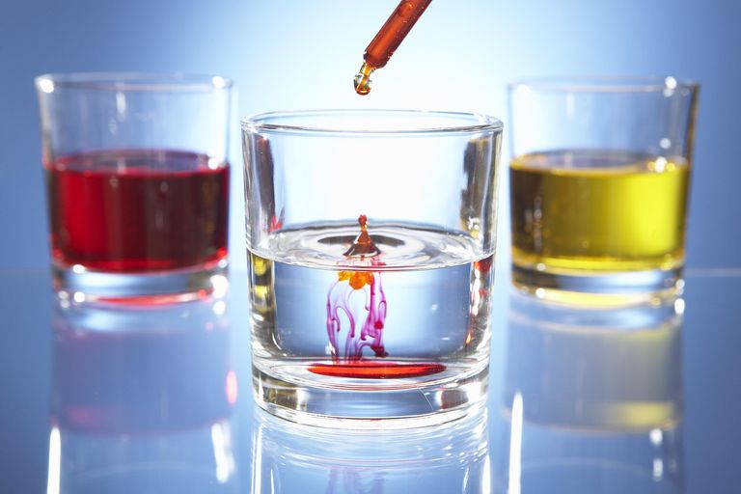
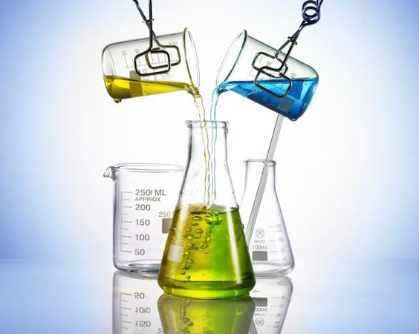
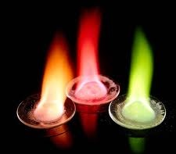
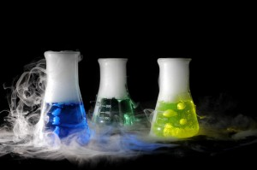
চিত্রগুলো ভালো করে লক্ষ্য কর -----

Slide 4
আমাদের আজকের আলোচ্য বিষয়ঃ-
রাসায়নিক বিক্রিয়া

Slide 5
এ অধ্যায় পাঠ শেষে শিক্ষার্থীরা---
বিভিন্ন প্রকার রাসায়নিক বিক্রিয়া ব্যাখ্যা করতে পারবে।
শুষ্ককোষের শক্তির রূপান্তর ব্যাখ্যা করতে পারবে।
তড়িৎ বিশ্লেষণ ব্যাখ্যা করতে পারবে।

Slide 6
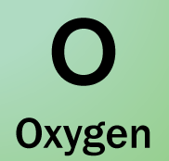
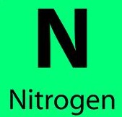
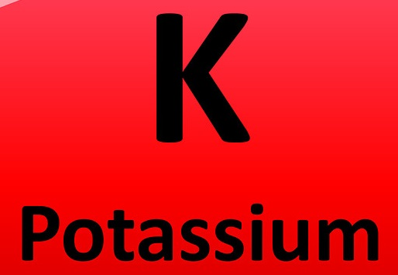
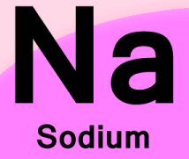
প্রতীক
মৌলের পুরো নামের সংক্ষিপ্ত রূপকে প্রতীক বলে।
প্রতীক ইংরেজী বা ল্যাটিন নামের একটি বা দুইটি অক্ষর দ্বারা লিখা হয়।
সংকেত
মৌল বা যৌগের অণুর সংক্ষিপ্ত রূপকে সংকেত বলে।
H ydrozen –এর সংকেত = H₂
Oxyzen-এর সংকেত = O₂
Carbon – Di- Oxyde –এর সংকেত = CO₂

Slide 7
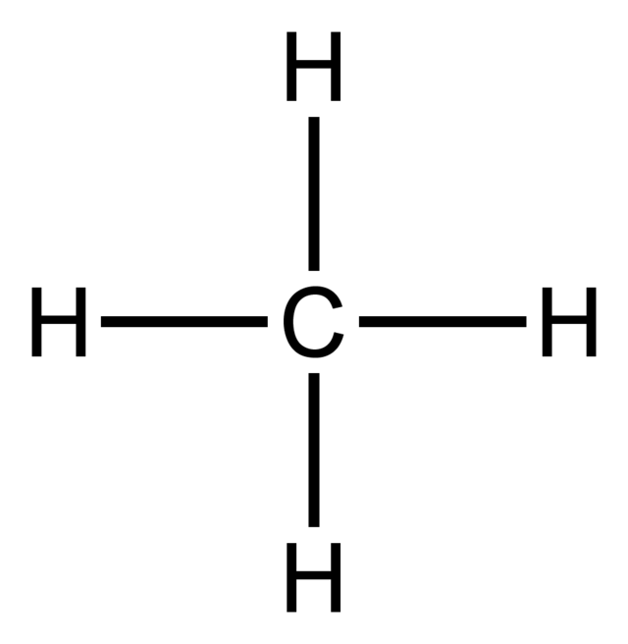
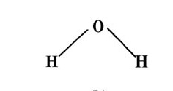
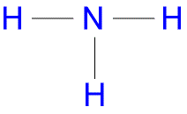
যোজনী
কোনো মৌলের একটি পরমাণু যতগুলো হাইড্রোজেন পমাণুর সাথে যুক্ত হতে পারে তার ঐ সংখ্যাকে ঐ পরমাণুর যোজনী বলে।
পানির অণুতে অক্সিজেনের দুটি হাত।
সুতরাং অক্সিজেনের যোজনী=২
মিথেনের অণুতে কার্বনের চারটি হাত।
সুতরাং কার্বনের যোজনী=৪
এ্যামোনিয়ার অণুতে নাইট্রোজেনের তিনটি হাত।
সুতরাং নাইট্রোজেনের যোজনী=৩

Slide 8
রাসায়নিক বিক্রিয়াঃ-
যে প্রক্রিয়ায় এক বা একাধিক বস্তু এক বা একাধিক নতুন বস্তুতে পরিনত হয় তাকে রাসায়নিক বিক্রিয়া বলে
রাসায়নিক বিক্রিয়ায় দুটি অংশ থাকে। ১) বিক্রিয়ক ও ২)উৎপাদ। ১) বিক্রিয়কঃ যে পদার্থ গুলো রাসায়নিক বিক্রিয়ায় অংশ গ্রহন করে তাদেরকে বিক্রিয়ক বলে। ২)উৎপাদকঃ রাসায়নিক বিক্রিয়ায়র ফলে যে সকল নতুন পদার্থ উৎপন্ন করে তাদের উৎপাদক বলে।

Slide 9
রাসায়নিক সমীকরন
কোন রাসায়নিক বিক্রিয়ায় অংশগ্রহনকারী বিক্রিয়ক ও উৎপাদক সমূহকে প্রতীক, সংকেত ও কতগুলি চিহ্নের (+,-,=,÷,→,↔ইত্যাদি) সাহায্যে সংক্ষিপ্ত ভাবে প্রকাশ করাকে রাসায়নিক সমীকরন বলে।
ক্যালসিয়াম অক্সাইড
কার্বন-ডাই- অক্সাইড
ক্যালসিয়াম কার্বনেট

Slide 10
রাসায়নিক সমীকরন লেখার নিয়ম
1. একটি রাসায়নিক বিক্রিয়ায় যা ঘটে তাই সমীকরনে দেখাতে হবে। 2. সমীকরন লেখার সময় বাম দিকে বিক্রিয়ক ও ডান দিকে উৎপাদসমূহ লিখতে হবে। 3. বিক্রিয়ক ও উৎপাদক একাধিক হলে তাদের সংকেতের মধ্যে যোগ চিহ্ন(+) দিতে হবে। 4. বিক্রিয়ক পদার্থগুলোর দিক থেকে উৎপাদক এর দিকে একটি → চিহ্ন দিতে হবে। 5. রাসায়নিক বিক্রিয়ায় কোন পরমানু সৃষ্টি বা ধংশ হয় না। সুতরাং সমীকরনের উভয় দিকে পরমানুর সংখা সমান থাকতে হবে। অর্থাৎ সমতা করতে হবে। 6. সমতা প্রাপ্ত হলে বিক্রিয়ক ও উৎপাদক এর মাঝে = চিহ্ন ব্যবহার করা যায়।

Slide 11
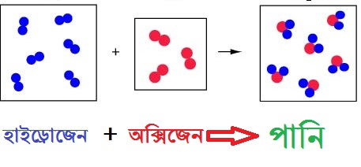
বিভিন্ন ধরনের রাসায়নিক বিক্রিয়াঃ
সংযোজন বিক্রিয়াঃ যে রাসায়নিক বিক্রিয়ায় দুই বা ততোধিক মৌলিক বা যৌগিক পদার্থ বিক্রিয়া করে একটি মাত্র যৌগ উৎপন্ন করে তাকে সংযোজন বিক্রিয়া বলে।

Slide 12
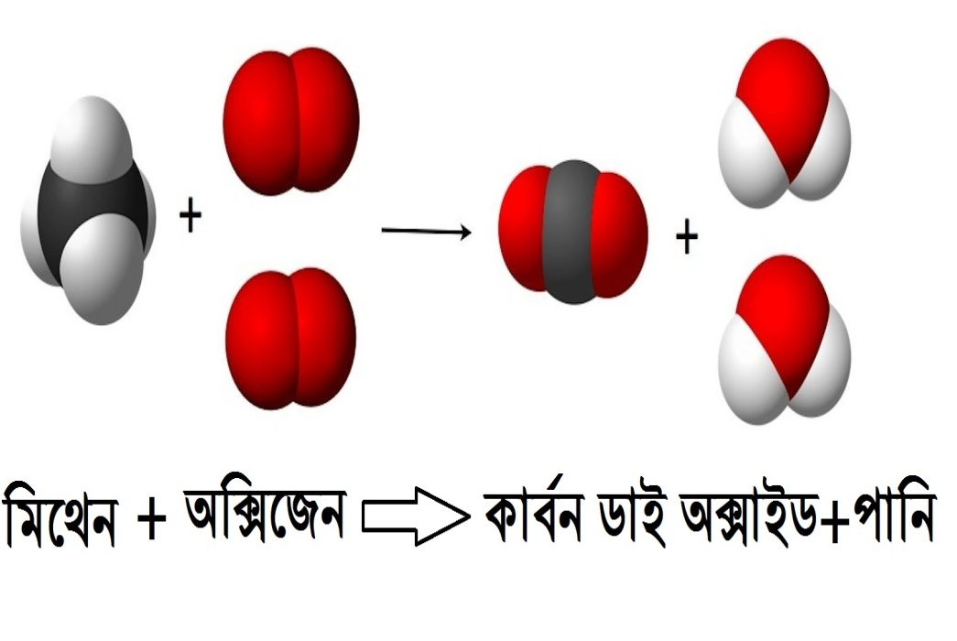
দহন বিক্রিয়াঃ যে রাসায়নিক বিক্রিয়ায় বায়ু বা অক্সিজেনের উপস্থিতিতে কোন পদার্থে অগ্নিসংযোগ তা ভিন্ন কোন পদার্থে পরিনত হয় তাকে দহন বিক্রিয়া বলে।

Slide 13
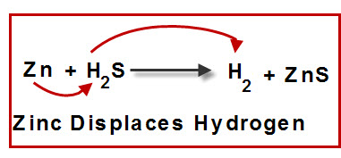
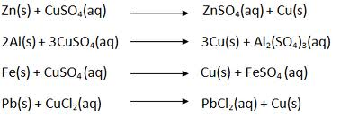
প্রতিস্থাপন বিক্রিয়াঃ যে রাসায়নিক বিক্রিয়ায় একটি মৌল অন্য একটি যৌগের অনুর এক বা একাধিক পরমানুকে সরিয়ে নিজেই তার স্থান দখল করে তাকে প্রতিস্থাপন বিক্রিয়া বলে।

Slide 14
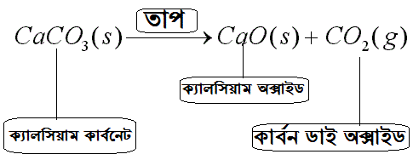
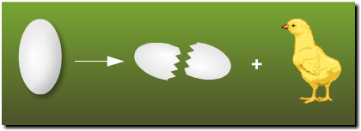
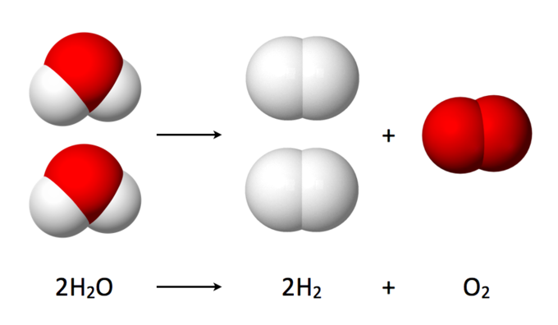
বিয়োজন বিক্রিয়াঃ যে বিক্রিয়ায় একটি যৌগ বিভক্ত হয়ে দুই বা ততোধিক মৌল বা যৌগে পরিনত হয় তাকে বিক্রিয়া বলে।

Slide 15
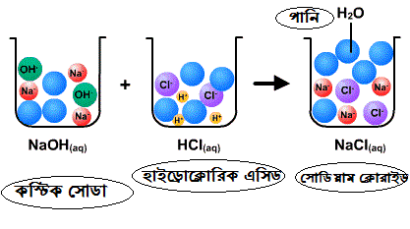
প্রশমন বিক্রিয়াঃ যে রাসায়নিক বিক্রিয়ায় একটি এসিড ও একটি ক্ষার বিক্রিয়া করে লবন ও পানি উতপন্ন করে তাকে প্রশমন বিক্রিয়া বলে।

Slide 16
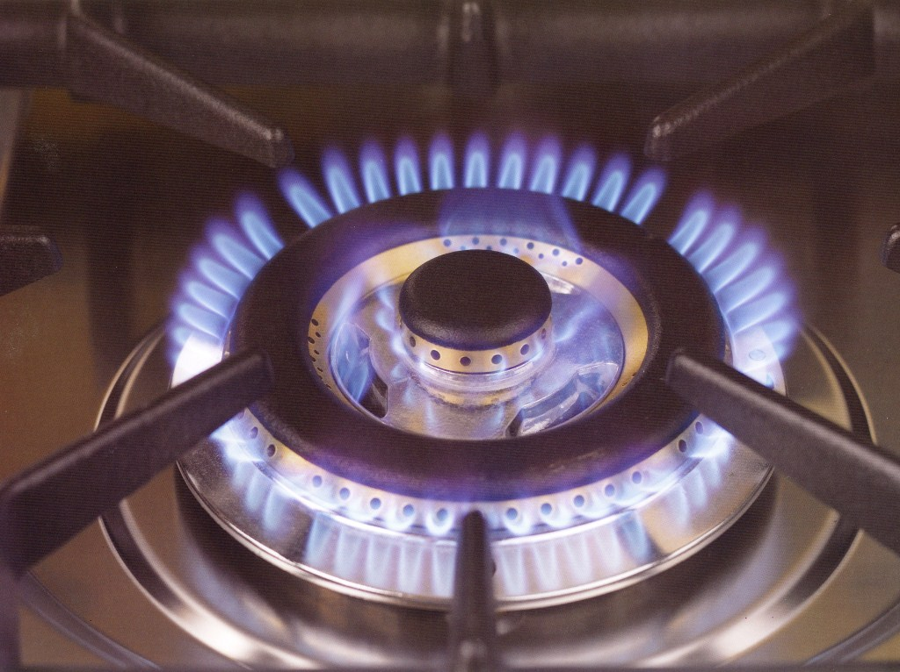
রাসায়নিক বিক্রিয়ায় তাপশক্তির রূপান্তরঃ-
মোমবাতিতে সঞ্চিত রাসায়নিক শক্তি তাপশক্তি ও আলোক শক্তিতে রূপান্তরিত হয়।
সিলিন্ডারে সঞ্চিত রাসায়নিক শক্তি তাপশক্তি ও আলোক শক্তিতে রূপান্তরিত হয়।

Slide 17
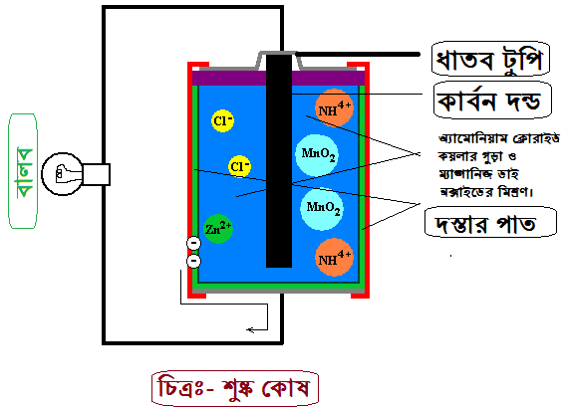
শুষ্ক কোষ
চিত্রটি ভালো করে লক্ষ্য কর ?

Slide 18
সাধারণত ব্যাটারীতে অ্যামোনিয়াম ক্লোরাইড, কয়লার গুড়া ও ম্যাংগানিজ ডাই অক্সাইড এর পেস্ট ব্যবহৃত হয়,এই পেস্ট দস্তার চোঙে ভরতে হয় । ভিতরে একটি কার্বন দন্ড থাকে, তার মাথায় ধাতব টুপি থাকে।

Slide 19
শুষ্ক কোষের বর্তনী তৈরী করলে বাল্ব জ্বলে উঠবে। কারণ, ব্যাটারীতে ব্যবহৃত অ্যামোনিয়াম ক্লোরাইড, কয়লার গুড়া ও ম্যাংগানিজ ডাই অক্সাইড রাসায়নিক শক্তি রূপান্তরিত হয়ে আলোক শক্তি উৎপন্ন করেছে।
এখানে রাসায়নিক শক্তি আলোক শক্তিতে রূপান্তরিত হয়েছে।

Slide 20
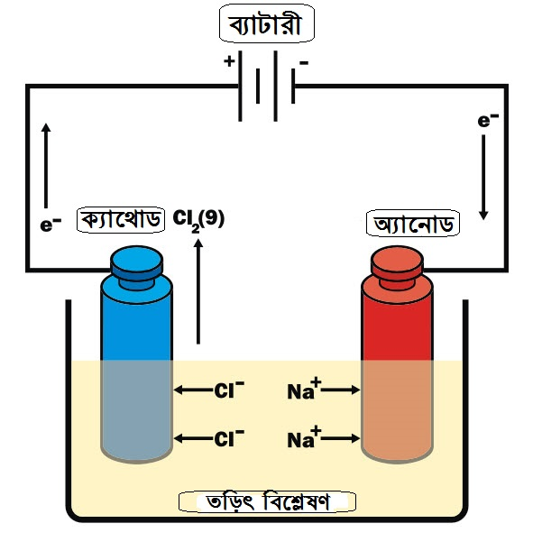
তড়িৎ বিশ্লেষণ

Slide 21
কার্বন দন্ডের যে প্রান্ত ধণাত্নক মেরুর সাথে যুক্ত,সেটিতে গ্যাসের বুদবুদ জমছে।
আর যে প্রান্ত ঋণাত্নক মেরুর সাথে যুক্ত সেটিতে ধূসর প্রলেপ দেখা যাচ্ছে।

Slide 22
তড়িৎ বিশ্লেষণ

Slide 23
তড়িৎ প্রবাহের ফলে লবণের রাসায়নিক পরিবর্তন (যা ক্লোরিন গ্যাস ও ধাতব সোডিয়াম উৎপন্ন করেছে) তাকে তড়িৎ বিশ্লেষণ বলে।
যে সকল পদার্থ তড়িৎ প্রবাহের ফলে রাসায়নিক বিক্রিয়া করে অন্য পদার্থে পরিণত হয় তাদেরকে তড়িৎ বিশ্লেষ্য বলে।
যে সমস্ত পদার্থ দ্রবীভূত বা বিগলিত অবস্থায় তড়িৎ পরিবহন করে না ,ফলে রাসায়নিক বিক্রিয়া ও করে না, তাদেরকে তড়িৎ অবিশ্লেষ্য পদার্থ বলে।

Slide 24
মূল্যায়নঃ-
*** আয়রনের প্রতীক কোনটি ?
(১)Fe (২) I (৩) Ag (৪) Au ।
*** কপারের যোজনী কত ?
১ (২) ২ (৩) ২,৩ (৪) ১,২ ।
*** চুনাপাথর ক্যালসিয়াম অক্সাইড + কার্বন ডাই অক্সাইড
কোন ধরনের বিক্রিয়া ?
(১) সংযোজন (২) প্রতিস্থাপন (৩) বিয়োজন (৪) দহন ।

Slide 25
বাড়ীর কাজ
২০ টি মৌলের নাম , প্রতীক ও যোজনী লিখে আনবে?

Slide 26
সমাপ্ত

